Slide 1

Dự án Xây dựng Ký túc xá Sinh viên ĐHQG TP.HCM
Nhóm 01 – Lớp QLDA L08
Học kỳ 251 – Năm học 2025–2026

Slide 2

Lời chào mở đầu
Kính thưa thầy và các bạn,
Nhóm chúng em xin trân trọng trình bày báo cáo dự án "Xây dựng Ký túc xá sinh viên Đại học Quốc gia TP.HCM". Bài trình bày sẽ bao gồm tổng quan dự án, kế hoạch thực hiện chi tiết, nguồn vốn dự kiến, các rủi ro tiềm ẩn, phương pháp kiểm soát dự án và các công cụ quản lý sẽ được áp dụng.

Slide 3


Giới thiệu chung về dự án
Dự án Xây dựng Ký túc xá ĐHQG-TP.HCM là một công trình trọng điểm, tọa lạc tại Làng Đại học Thủ Đức.
Vị trí chiến lược
Quy mô ấn tượng
Nằm trong khuôn viên Đại học Quốc gia TP.HCM, tại Làng Đại học Thủ Đức.
Tổng diện tích lên đến hơn 42 ha, bao gồm Khu A và Khu B.
Ký túc xá hàng đầu
Là một trong những ký túc xá lớn nhất và đồng bộ nhất tại Việt Nam, đáp ứng tiêu chuẩn hiện đại.

Slide 4
Vai trò và Ý nghĩa quan trọng của Dự án
Dự án ký túc xá không chỉ là nơi ở mà còn là nền tảng cho sự phát triển toàn diện của sinh viên và mô hình đô thị đại học hiện đại.
Giải quyết nhu cầu cấp thiết
Nâng cao chất lượng sống
Phát triển đô thị đại học
Đảm bảo điều kiện sinh hoạt và học tập chất lượng cao, an toàn, tiện nghi cho sinh viên.
Góp phần xây dựng và hoàn thiện mô hình đô thị đại học hiện đại, đồng bộ tại ĐHQG-TP.HCM.
Cung cấp chỗ ở tập trung cho hàng chục nghìn sinh viên, giảm gánh nặng về nhà ở tại khu vực đô thị.

Slide 5

CHƯƠNG I
Tổng quan dự án
Phần này sẽ trình bày những thông tin tổng thể về dự án, bao gồm cơ sở pháp lý, quy hoạch và mục tiêu.

Slide 6
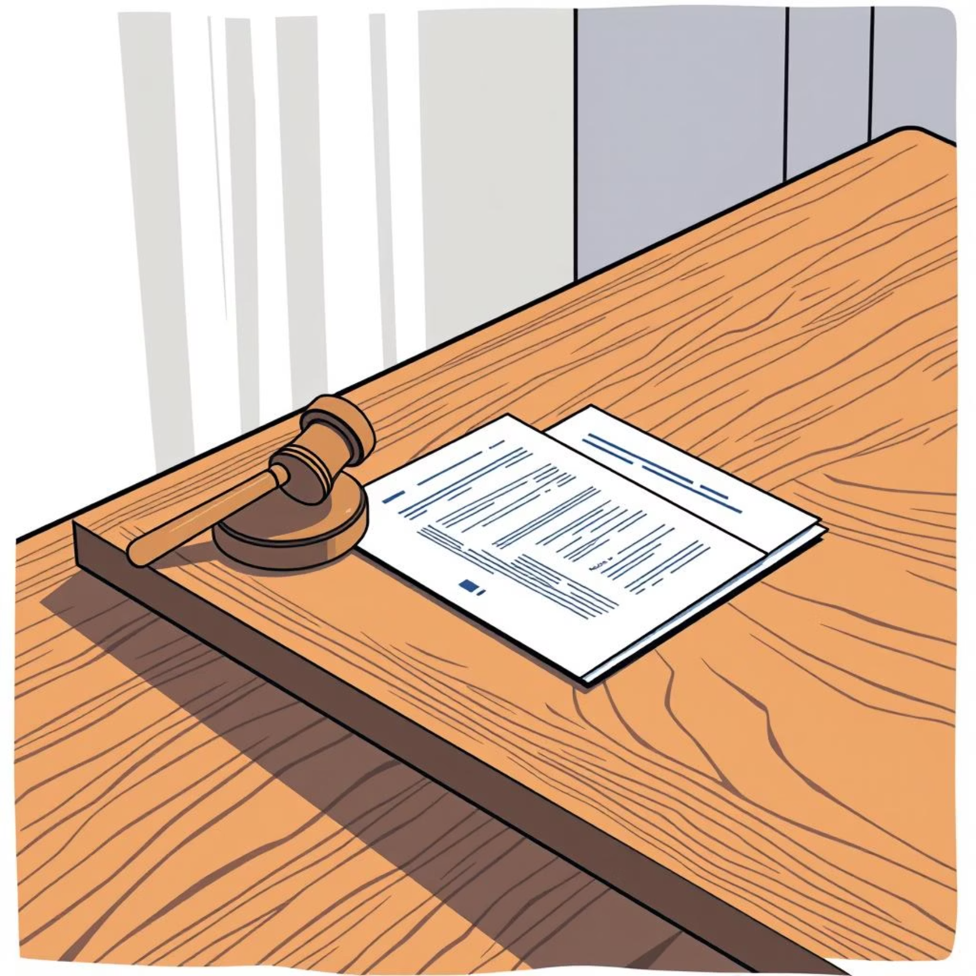
Cơ sở Pháp lý Chính của Dự án
Dự án được triển khai dựa trên các văn bản pháp luật và quy định hiện hành, đảm bảo tính hợp pháp và minh bạch.
01
Nghị định 07/2001/NĐ-CP
Quy định chi tiết về quản lý dự án đầu tư xây dựng công trình.
02
Quy hoạch chi tiết 1/500
Văn bản pháp lý nền tảng cho việc phân lô, bố trí công trình và hạ tầng.
03
Các quyết định phê duyệt của ĐHQG-TP.HCM
Bao gồm các quyết định về chủ trương đầu tư, quy hoạch tổng thể và các điều chỉnh liên quan.
04
Tiêu chuẩn & Quy chuẩn áp dụng
Tuân thủ các tiêu chuẩn xây dựng Việt Nam (TCVN), quy chuẩn xây dựng Việt Nam (QCXDVN) và quy chuẩn kỹ thuật quốc gia (QCVN) liên quan.

Slide 7

Thông tin quy hoạch tổng thể
Dự án được quy hoạch với quy mô lớn, hướng đến một không gian sống và học tập hiện đại, đầy đủ tiện ích.
Quy mô phục vụ
Phân chia khu vực
Được thiết kế để phục vụ khoảng 60.000 sinh viên.
Bao gồm Khu A với 20,95 ha và Khu B với 38,05 ha.
Cơ sở vật chất
Đầy đủ các công trình như nhà ở, nhà ăn, siêu thị, khu y tế, khu sinh hoạt cộng đồng và cây xanh.

Slide 8
Nội dung điều chỉnh theo yêu cầu của Bộ Xây dựng
Để đảm bảo chất lượng và tính đồng bộ, dự án đã có những điều chỉnh quan trọng theo góp ý từ Bộ Xây dựng.
Bổ sung thiết kế hạ tầng ngoài nhà
Đảm bảo kết nối đồng bộ với hạ tầng khu vực xung quanh.
Điều chỉnh tầng cao siêu thị
Tối ưu hóa không gian và chức năng sử dụng, phù hợp với quy hoạch tổng thể.
Bổ sung khảo sát địa chất
Nghiên cứu kỹ lưỡng về điều kiện địa chất để đảm bảo an toàn và bền vững cho công trình.
Thiết kế tiện nghi cho người khuyết tật
Đảm bảo mọi công trình đều thân thiện và dễ tiếp cận cho người khuyết tật.

Slide 9




Xác định dự án
Dự án "Ký túc xá Sinh viên ĐHQG TP.HCM" được hình thành dựa trên cơ sở khoa học và tầm nhìn phát triển dài hạn.
Khảo sát địa hình
Nghiên cứu chi tiết về đặc điểm địa lý, địa chất khu vực.
Nhu cầu sinh viên
Đánh giá thực tế về nhu cầu chỗ ở, tiện ích và môi trường học tập của sinh viên.
Định hướng phát triển ĐHQG
Phù hợp với chiến lược phát triển ĐHQG đến năm 2030, tầm nhìn 2045.

Slide 10



Mục tiêu & Phạm vi Dự án
Dự án hướng đến việc xây dựng một khu ký túc xá kiểu mẫu, đồng bộ và bền vững, đáp ứng tối đa nhu cầu của sinh viên và sự phát triển của đô thị đại học.
Mục tiêu dự án
Phạm vi dự án
1
Khu A
Nâng cấp khu hiện hữu và mở rộng các hạng mục công trình.
2
Khu B
Tiến hành xây dựng mới hoàn toàn với thiết kế đồng bộ.
3
Hạ tầng kỹ thuật & cảnh quan
Bao gồm hệ thống giao thông, cây xanh và các công trình phụ trợ.
Hiện đại và An toàn
Xây dựng ký túc xá với trang thiết bị hiện đại, đảm bảo an toàn tối đa cho sinh viên.
Điều kiện sinh hoạt tốt
Cung cấp môi trường sống, học tập và giải trí lý tưởng.
Phát triển đô thị đại học
Tối ưu hóa quản lý và góp phần vào sự phát triển bền vững của đô thị đại học.

Slide 11

Dự án Xây dựng Làng Đại học Quốc gia TP.HCM
Một cái nhìn tổng quan về quá trình lập kế hoạch và triển khai dự án quy mô lớn này.

Slide 12
Các Đối Tượng Liên Quan Chính
Ban Quản lý ĐHQG
Chủ trì Thiết kế
Đơn vị chủ trì, điều phối toàn bộ dự án.
Những người kiến tạo nên không gian và kiến trúc của làng đại học.
Đơn vị Tư vấn – Thi công – Giám sát
Chính quyền Địa phương
Các đối tác đảm bảo chất lượng và tiến độ xây dựng.
Hỗ trợ pháp lý, hành chính và quy hoạch khu vực.

Slide 13
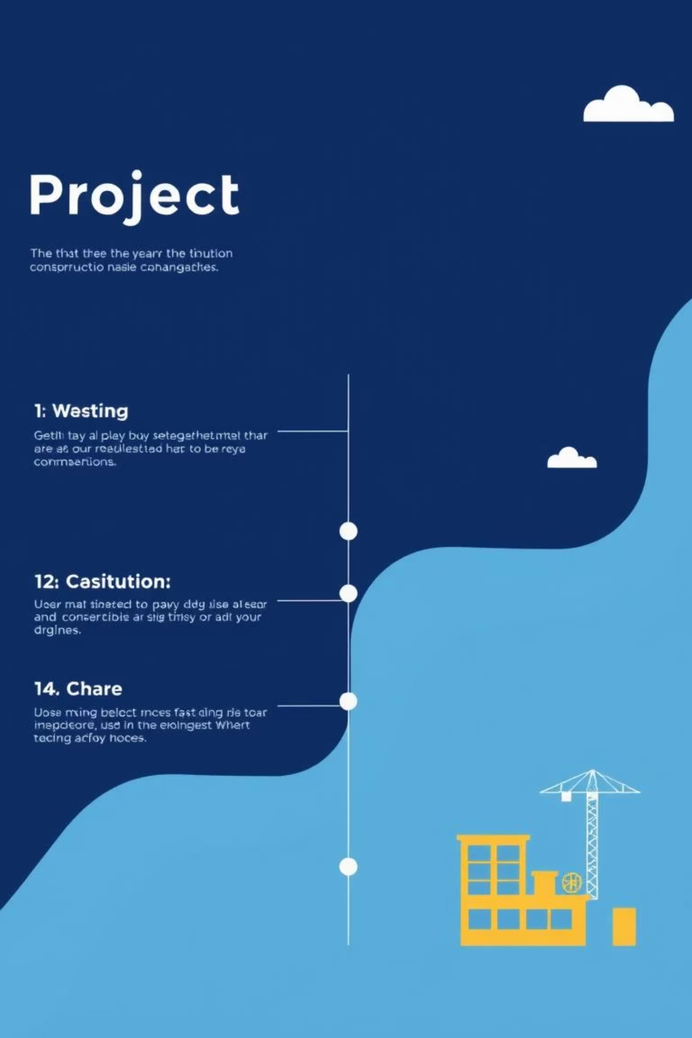
Các Mốc Thời Gian Quan Trọng Của Dự Án
05/2010
1
Khởi công dự án, đánh dấu sự bắt đầu của công trình.
2
08/2010 – 06/2011
Giai đoạn thi công hạ tầng kỹ thuật, tạo nền tảng cho toàn bộ khu vực.
06/2011
3
Hoàn thành giai đoạn chính của dự án.
4
Cuối 2011
Bàn giao các công trình, sẵn sàng đưa vào sử dụng.

Slide 14
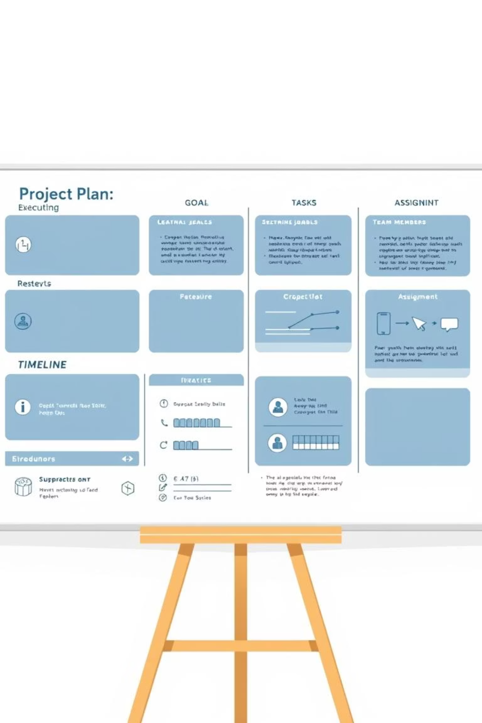
PHẦN 2 — LẬP KẾ HOẠCH & THỰC HIỆN
Đi sâu vào chi tiết về cơ cấu tổ chức nhân sự và các nhóm chủ chốt đã định hình dự án.

Slide 15



Cơ Cấu Tổ Chức Nhân Sự
Dự án có tổng cộng 31 nhân sự tham gia, bao gồm chủ nhiệm dự án, quản lý kỹ thuật, và các chủ trì thiết kế chuyên sâu về kiến trúc, điện, nước, kết cấu. Sự phối hợp chặt chẽ giữa các vị trí là yếu tố then chốt để đảm bảo thành công.
Chủ Nhiệm Dự Án
Người đứng đầu, chịu trách nhiệm chung.
Quản Lý Kỹ Thuật
Đảm bảo các tiêu chuẩn và quy định kỹ thuật.
Chủ Trì Thiết Kế (Kiến trúc, Điện, Nước, Kết cấu)
Đầu ngành trong từng lĩnh vực thiết kế chuyên môn.

Slide 16


Ban Quản Lý Dự Án & Nhóm Chủ Trì
KTS Nguyễn Tấn Dũng
KTS Trần Tấn Hiền
Chủ nhiệm Dự án
Quản lý Kỹ thuật
Nhóm chủ trì quy hoạch và thiết kế đã đóng vai trò quan trọng trong việc định hình tổng thể dự án.
Chủ trì lập dự án đầu tư
Chủ trì quy hoạch 1/500
Chủ trì thiết kế các mẫu ký túc xá

Slide 17
Nhóm Thiết Kế Cơ Điện & Hạ Tầng
Đảm bảo hệ thống kỹ thuật hoạt động hiệu quả, bền vững và an toàn cho toàn bộ làng đại học.
Kỹ sư Cấp – Thoát nước
Kỹ sư Điện
Kỹ sư Hệ thống ME
Thiết kế hệ thống cung cấp nước sạch và xử lý nước thải.
Phụ trách hệ thống điện chiếu sáng, phân phối điện và an toàn điện.
Thiết kế cơ khí, thông gió và điều hòa không khí.

Slide 18

Nhóm Thiết Kế Kết Cấu & Hỗ Trợ
Sự vững chắc của mỗi công trình là thành quả của đội ngũ kỹ sư kết cấu và kiến trúc sư hỗ trợ.
Các Kỹ sư Kết cấu
Họ chịu trách nhiệm chính trong việc đảm bảo tính chịu lực, ổn định và an toàn của mọi hạng mục, từ các tòa nhà ký túc xá đến các công trình phụ trợ.
Kiến trúc sư Hỗ trợ

Slide 19

Tiến Độ Triển Khai Các Khu Vực Chính
01
Khu A
Thiết kế: 03/2010
Đấu thầu: 06/2010
Thi công: 05/2010 → 06/2011
Bàn giao: Cuối 2011
02
Khu B
Thiết kế: 03/2010
Khởi công đồng loạt: 05/2010
Hoàn thành: 06/2011
Hai khu vực chính này được triển khai song song, đảm bảo tiến độ chung của dự án.

Slide 20

Tiến Độ Các Công Trình Phụ Trợ & Dịch Vụ
Ngoài các khu nhà ở, dự án còn tập trung xây dựng các tiện ích thiết yếu phục vụ đời sống sinh viên.
2010 – 2011
Nhà ăn
2011 – 2013
Bệnh viện, nhà văn hóa, siêu thị, bến xe
Các công trình này góp phần hoàn thiện môi trường sống và học tập, tạo nên một làng đại học hiện đại và đầy đủ tiện nghi.

Slide 21

ĐẦU TƯ & NGUỒN VỐN: XÂY DỰNG KHU ĐÔ THỊ ĐẠI HỌC HIỆN ĐẠI
Dự án đầu tư phát triển Khu đô thị Đại học Quốc gia TP.HCM là một sáng kiến chiến lược nhằm tạo ra một môi trường học tập và sinh hoạt đẳng cấp quốc tế.

Slide 22

HÌNH THỨC ĐẦU TƯ
1
2
Đầu tư xây dựng mới
Hoàn thiện hạ tầng toàn khu A
Triển khai xây dựng các công trình hiện đại, đáp ứng nhu cầu phát triển bền vững của đô thị đại học.
Nâng cấp và cải tạo hệ thống hạ tầng hiện có, đảm bảo đồng bộ và hiệu quả sử dụng.
3
Xây dựng đồng bộ khu B
Phát triển khu B thành một trung tâm mới với các tiện ích đa dạng và hiện đại.

Slide 23
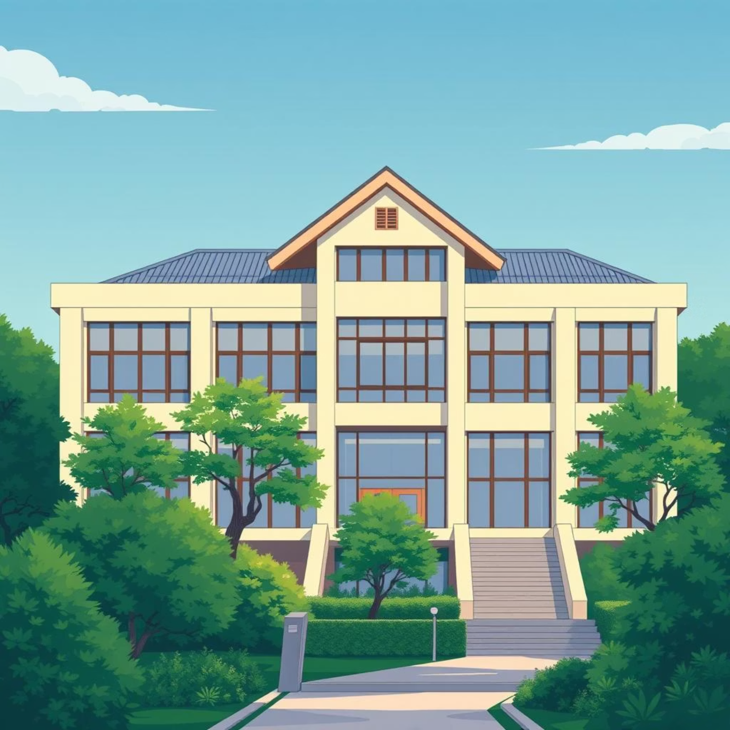
NỘI DUNG ĐẦU TƯ KHU A: NÂNG CẤP & CẢI TẠO
Hoàn thiện hạ tầng
Nâng cấp đường xá, hệ thống cấp thoát nước, chiếu sáng và cảnh quan xanh.
Cải tạo nhà ở và công trình phụ trợ
Biến các công trình cũ thành không gian sống tiện nghi, an toàn cho sinh viên.
Kết nối liên hoàn
Đảm bảo giao thông thuận tiện và liên kết chặt chẽ với các khu vực lân cận.

Slide 24

NỘI DUNG ĐẦU TƯ KHU B: PHÁT TRIỂN ĐÔ THỊ ĐẠI HỌC THÔNG MINH
Nhà ở sinh viên cao tầng
Thiết kế hiện đại, tối ưu không gian, cung cấp môi trường sống chất lượng cao.
Không gian học tập & thương mại
Tích hợp thư viện, khu vực tự học, cửa hàng tiện lợi và các dịch vụ thiết yếu.
Khu vực thể thao
Sân vận động, nhà thi đấu đa năng và các tiện ích rèn luyện sức khỏe.
Đô thị đại học thông minh
Ứng dụng công nghệ 4.0 trong quản lý, vận hành và cung cấp tiện ích.

Slide 25
MỤC TIÊU ĐẦU TƯ: KIẾN TẠO TƯƠNG LAI
Đáp ứng nhu cầu sinh viên
1
Cung cấp chỗ ở và tiện ích đồng bộ cho hàng chục ngàn sinh viên.
Môi trường sống lành mạnh
2
Xây dựng cộng đồng văn minh, xanh sạch đẹp, an toàn.
Nâng cao vị thế ĐHQG-HCM
3
Biến ĐHQG-HCM thành trung tâm giáo dục hàng đầu khu vực và quốc tế.

Slide 26
TỔNG MỨC ĐẦU TƯ: CHI TIẾT CÁC HẠNG MỤC
Tổng mức đầu tư dự kiến là 3.529.903.993.260 đồng, được phân bổ chi tiết như sau:
Hạng mục
Mô tả
Chi phí xây dựng
Bao gồm chi phí vật liệu, nhân công và các công tác xây lắp cho cả hai khu A và B.
Chi phí thiết bị
Mua sắm, lắp đặt các thiết bị nội thất, thiết bị phục vụ học tập, thể thao và sinh hoạt.
Quản lý dự án
Chi phí điều hành, giám sát và quản lý tổng thể dự án.
Tư vấn
Chi phí cho các dịch vụ tư vấn thiết kế, thẩm định, giám sát và các dịch vụ khác.
Dự phòng
Khoản dự trù cho các rủi ro phát sinh hoặc thay đổi trong quá trình thực hiện dự án.

Slide 27


PHÂN BỔ NGUỒN VỐN: HƯỚNG ĐẾN HIỆU QUẢ TỐI ƯU
Dịch vụ Xã hội
Hạ tầng & Nhà ở
Hợp tác Công - Tư
Chiến lược phân bổ nguồn vốn tập trung vào các ưu tiên chính và tối ưu hóa các hình thức hợp tác:
Ưu tiên vốn cho hạ tầng & nhà ở: Đảm bảo các hạng mục cốt lõi được triển khai nhanh chóng và chất lượng.
Các công trình dịch vụ: xã hội hóa đầu tư: Khuyến khích doanh nghiệp và cá nhân tham gia đầu tư vào các tiện ích dịch vụ.
Cơ chế hợp tác công – tư: Huy động nguồn lực từ khu vực tư nhân, giảm gánh nặng cho ngân sách nhà nước.

Slide 28

HIỆU QUẢ ĐẦU TƯ: LỢI ÍCH TOÀN DIỆN
Giảm chi phí sinh hoạt
Tăng năng suất học tập
Sinh viên được hưởng mức giá dịch vụ hợp lý, giảm gánh nặng tài chính.
Môi trường sống và học tập tiện nghi, hiện đại thúc đẩy kết quả học tập tốt hơn.
Giải quyết nhà trọ tự phát
Nâng tầm đô thị đại học
Cung cấp chỗ ở ổn định, an toàn, giảm thiểu tình trạng nhà trọ kém chất lượng.
Biến khu đô thị thành biểu tượng của sự phát triển và đổi mới.

Slide 29


PHẦN 4 — RỦI RO & KIỂM SOÁT
NHÓM RỦI RO TRONG THIẾT KẾ & GIẢI PHÁP
Rủi ro thường gặp
Giải pháp kiểm soát hiệu quả
Thiếu khảo sát địa chất: Dẫn đến các vấn đề về nền móng, kết cấu công trình.
Khảo sát kỹ lưỡng: Thực hiện khảo sát địa chất, địa hình chi tiết, chính xác.
Sai sót bản vẽ: Gây lãng phí vật liệu, thời gian và chi phí chỉnh sửa.
Áp dụng BIM: Sử dụng mô hình hóa thông tin xây dựng để phát hiện lỗi sớm.
Chậm phê duyệt hồ sơ: Kéo dài thời gian thực hiện dự án, ảnh hưởng tiến độ chung.
Tăng cường rà soát hồ sơ: Phối hợp chặt chẽ giữa các bên, thẩm định độc lập.

Slide 30

RỦI RO TRONG THI CÔNG & BIỆN PHÁP PHÒNG NGỪA
Thời tiết xấu
Lập kế hoạch thi công linh hoạt, dự báo thời tiết và có phương án ứng phó kịp thời.
Chậm vật tư
Đa dạng hóa nhà cung cấp, ký kết hợp đồng rõ ràng và theo dõi sát sao chuỗi cung ứng.
Nhân công thiếu
Xây dựng kế hoạch tuyển dụng, đào tạo và giữ chân nhân sự hợp lý.
Tai nạn lao động
Tăng cường huấn luyện an toàn, trang bị bảo hộ đầy đủ và giám sát chặt chẽ tại công trường.

Slide 31

Giải pháp kiểm soát thi công & Quản lý dự án
Một cái nhìn toàn diện về các chiến lược quản lý dự án hiệu quả và các công cụ kiểm soát thi công thiết yếu.

Slide 32

Kiểm Soát Thi Công Hiệu Quả: Chuẩn Bị & Thực Thi
Kế hoạch dự phòng mùa mưa
Đảm bảo tiến độ không bị ảnh hưởng bởi điều kiện thời tiết khắc nghiệt.
Kiểm tra vật tư đầu vào
Đảm bảo chất lượng vật liệu xây dựng ngay từ ban đầu.
Đào tạo an toàn
Nâng cao nhận thức và kỹ năng an toàn lao động cho toàn bộ công nhân.
Giám sát 24/7
Theo dõi liên tục hoạt động thi công để phát hiện và xử lý kịp thời các vấn đề.

Slide 33




Rủi Ro Thường Gặp Trong Quản Lý Dự Án
Theo dõi tiến độ chưa sát
Thiếu phối hợp ba bên
Gây ra sự chồng chéo công việc hoặc bỏ sót, ảnh hưởng đến hiệu quả tổng thể.
Dẫn đến việc chậm trễ và khó khăn trong việc điều chỉnh kế hoạch.
Kiểm soát chi phí chưa chặt
Nguy cơ vượt ngân sách và ảnh hưởng đến lợi nhuận của dự án.

Slide 34

Biện Pháp Quản Lý & Kiểm Soát Hiệu Quả
MS Project / Primavera
Sử dụng các phần mềm chuyên dụng để lập kế hoạch, theo dõi và quản lý tiến độ dự án một cách khoa học.
Họp điều phối định kỳ
Đảm bảo thông tin được trao đổi rõ ràng, giải quyết các vấn đề phát sinh và tăng cường sự phối hợp giữa các bên.
Quản lý hợp đồng – hồ sơ nghiệm thu
Đảm bảo tuân thủ các điều khoản hợp đồng và hoàn tất các thủ tục nghiệm thu đúng quy định.

Slide 35
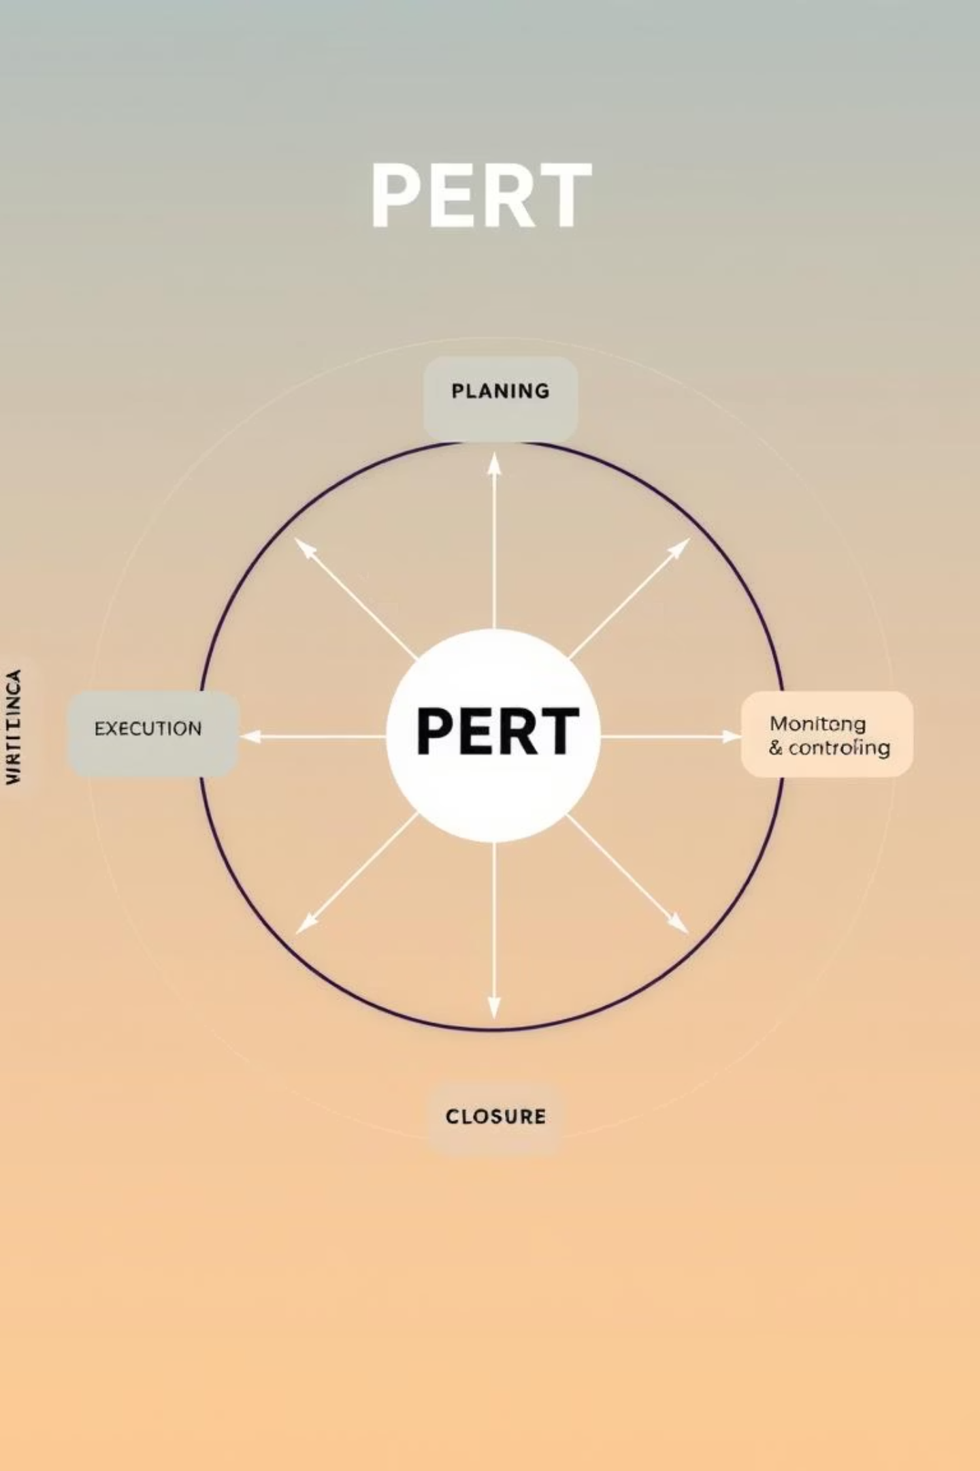
PHẦN 5
Công Cụ Quản Lý Dự Án: Phương Pháp PERT
PERT (Program Evaluation and Review Technique) là một phương pháp quan trọng để ước tính thời gian hoàn thành các nhiệm vụ trong dự án.

Slide 36

Hiểu Rõ Phương Pháp PERT
MO – Optimistic
ML – Most Likely
Thời gian lạc quan nhất để hoàn thành một nhiệm vụ.
Thời gian có khả năng nhất để hoàn thành một nhiệm vụ.
MP – Pessimistic
Thời gian bi quan nhất để hoàn thành một nhiệm vụ.
Công thức tính thời gian ước tính (EST): EST = (MO + 4ML + MP)/6

Slide 37

Bảng PERT – Giai Đoạn 1: Chuẩn Bị Dự Án
01
02
Xác định mục tiêu
Cơ sở pháp lý
Thiết lập rõ ràng các mục tiêu chính và phụ của dự án.
Hoàn thiện các thủ tục pháp lý cần thiết cho việc triển khai.
03
Giải phóng mặt bằng
Tiến hành các công tác liên quan đến giải phóng mặt bằng, sẵn sàng cho thi công.

Slide 38
Bảng PERT – Giai Đoạn 2: Phát Triển Hệ Thống Hạ Tầng Kỹ Thuật
Thiết kế
Lên kế hoạch chi tiết cho các hạng mục hạ tầng kỹ thuật.
Đấu thầu
Chọn lựa nhà thầu phù hợp thông qua quy trình đấu thầu minh bạch.
Thi công
Tiến hành xây dựng hệ thống hạ tầng theo thiết kế đã được duyệt.

Slide 39
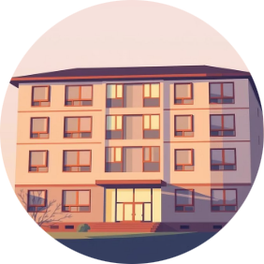

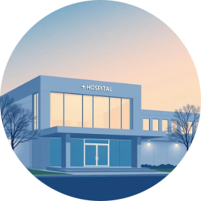


Bảng PERT – Giai Đoạn 3-5: Xây Dựng Các Công Trình Tiện Ích
Ký túc xá
Nhà ăn
Bệnh viện
Siêu thị
Đảm bảo chỗ ở tiện nghi cho sinh viên.
Cung cấp bữa ăn chất lượng và đa dạng.
Chăm sóc sức khỏe cho cộng đồng đại học.
Đảm bảo tiện ích mua sắm hàng ngày.
Nhà văn hóa
Tổ chức các hoạt động văn hóa, giải trí.

Slide 40

Dự án Ký túc xá ĐHQG TP.HCM
“Dự án Ký túc xá ĐHQG TP.HCM là công trình mang ý nghĩa xã hội – giáo dục quan trọng; đảm bảo điều kiện sinh hoạt cho sinh viên và hoàn thiện đô thị đại học.”
Lời cảm ơn
Nhóm xin chân thành cảm ơn thầy và các bạn đã lắng nghe. Rất mong nhận được góp ý để hoàn thiện báo cáo.

